Slide 1
Proyecto: Ventilador de escritorio regulable
Integrantes: Fernando Armas, Teo Gigena, Bautista Rodríguez, Juan Cruz Saires
Materia: Laboratorio 1
Profesores: Martin Salamero, Monica Nano
Fecha de entrega: 16/08/2024

Slide 2
Objetivos del proyecto
Activación por Temperatura: Encendido automático al superar 25°C.
Control Bluetooth: Activación manual desde un dispositivo móvil.
Optimización Energética: Ahorro de energía con activación sólo cuando es necesario.

Slide 3
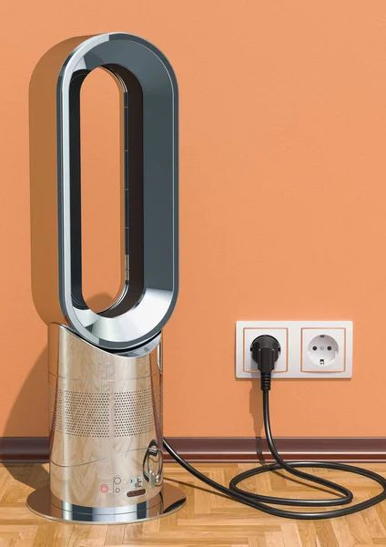
Justificación
Imagen ilustrativa
Automatización: Reduce la intervención manual.
Ahorro de Energía: Se activa solo cuando es necesario.
Flexibilidad: Permite ajustar la temperatura de activación.
Sin Botones: Menos uso de botones físicos reduce el desgaste.

Slide 4
Investigación previa
Referencia: Video instructivo de un sistema con activación automática mediante un sensor en Arduino.
Video: https://www.youtube.com/watch?v=Ya8ewTAaxKA
Innovación de nuestro Proyecto: Incluye control manual por Bluetooth además de la activación automática.

Slide 5
Componentes
Lista de Componentes:
Arduino UNO
Sensor de temperatura Im35/36
Módulo Bluetooth HC-01
Fuente 12V 2A
Cooler fan 120mm
Controlador de motor
Estructura 3D

Slide 6
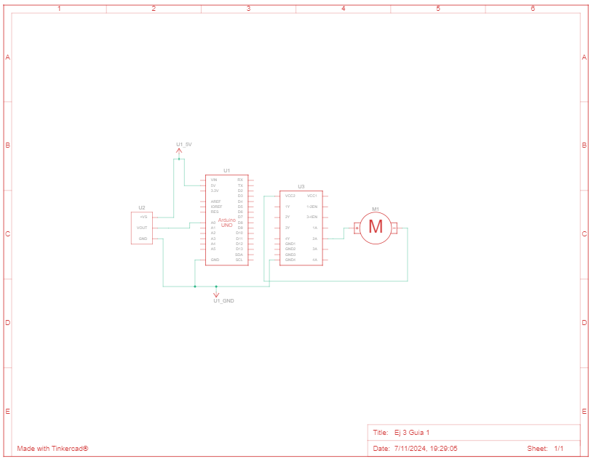
Diagrama del Circuito

Slide 7


Software Utilizado
Tinkercad: Pruebas iniciales de simulación.
Arduino IDE: Implementación final del sistema.
Blender: Diseñado 3d de la estructura.

Slide 8
Pruebas Planificadas
Activación Automática: Prueba del encendido del ventilador al detectar 32°C.
Activación Manual: Encendido manual mediante un menú en dispositivo Bluetooth.
Desactivación Manual: Apagado manual desde el dispositivo Bluetooth, aunque esté activado automáticamente.

Slide 9
¡MUCHAS GRACIAS!

